Slide 1



Osservatorio Congiunturale Confcommercio FVG |
Marzo 2024
Rapporto di ricerca
Udine, 14 marzo 2024 (22185fv/02)

Slide 2
Agenda
Premessa
Considerazioni generali di sintesi
Clima di fiducia
Congiuntura economica
Domanda e offerta di credito
Focus «Turismo»
Metodo

Slide 3
Premessa | Aspetti di carattere generale
Questo documento presenta i risultati dell’Osservatorio Congiunturale Confcommercio Friuli Venezia Giulia sull’andamento delle imprese del commercio, del turismo e dei servizi della regione nel quarto trimestre del 2023, comprensivo delle prospettive al 31 marzo 2023.
L’Osservatorio viene realizzato trimestralmente da Confcommercio Friuli Venezia Giulia in collaborazione con Format Research. I risultati sono presentati sia a livello regionale, sia segmentati analiticamente per provincia: Gorizia, Pordenone, Trieste, Udine.
All’interno del documento è inserito il focus di approfondimento monografico relativo al Turismo.
L’indagine trimestrale è basata su un campione statisticamente rappresentativo dell’universo delle imprese del terziario della regione: 1.536 unità statistiche.
La prossima edizione dell’osservatorio congiunturale è prevista
nel mese di maggio 2024.

Slide 4
Agenda
Premessa
Considerazioni generali di sintesi
Clima di fiducia
Congiuntura economica
Domanda e offerta di credito
Focus «Turismo»
Metodo

Slide 5
Premessa | Considerazioni generali di sintesi
Chiude con il segno "più" l'andamento delle imprese del terziario del Friuli-Venezia Giulia.
Sprint di fine anno per le imprese del terziario del FriulI Venezia Giulia e prima spinta per la crescita nel 2024.
I primi tre mesi del 2024 ipotecano e mettono in cascina l'andamento positivo delle imprese. Il turismo vera e propria locomotiva del terziario della regione.
SETTORI DI PUNTA TURISMO E SERVIZI ALLE IMPRESE. IN CONTROTENDENZA ED IN DIFFICOLTA' LE IMPRESE DEL COMMERCIO AL DETTAGLIO NON ALIMENTARE E LE IMPRESE DEI TRASPORTI E DELLA LOGISTICA.
PERMANGONO LE TENSIONI SUL CREDITO, EPPURE QUASI IL 35% DELLE IMPRESE CHIEDONO CREDITO PER FARE INVESTIMENTI.

Slide 6
Premessa | Considerazioni generali di sintesi
FIDUCIA GENERALE. Anche nel quarto trimestre del 2023 il sentiment delle imprese verso l’andamento dell’economia italiana si conferma stabile. Il dato FVG è migliore rispetto a quello registrato a livello nazionale.
FIDUCIA DELLE IMPRESE NELL’ANDAMENTO DELLA PROPRIA ATTIVITA’ ECONOMICA. Ancora in crescita la fiducia del terziario FVG nell’andamento della propria attività. Il dato anche prospetticamente è ampiamente ancorato oltre la linea del «50» (separa convenzionalmente un mercato in crescita da uno in contrazione) ed è superiore al dato nazionale.
RICAVI. Nel quarto trimestre 2023 si è registrato un miglioramento dei ricavi presso le imprese del terziario FVG. La previsione rimane stabile a tre mesi.
OCCUPAZIONE. Stabile il quadro occupazionale delle imprese del terziario FVG: il dato in prospettiva per l’inizio dell’anno rientrerà nell’area di espansione.
PREZZI DEI FORNITORI. Resta preoccupante la situazione dei prezzi praticati dai fornitori alle imprese del terziario del FVG. Questa situazione non cambierà con l’inizio del 2024.
LIQUIDITA’. Stabile la capacità delle imprese del terziario FVG nel fare fronte al proprio fabbisogno finanziario: le aspettative a tre mesi fanno registrare un miglioramento dell’indicatore che supererà il dato nazionale.

Slide 7
Premessa | Considerazioni generali di sintesi
DOMANDA E OFFERTA DI CREDITO. Aumenta leggermente la quota di imprese del terziario FVG che hanno chiesto credito nel quarto trimestre 2023. Ma in aumento anche le risposte negative da parte delle banche. Il 60,5% delle imprese ha fatto richiesta di credito per esigenze di liquidità e cassa, il 4,7% per la ristrutturazione del debito. Il 34,8% del terziario FVG ha chiesto credito per effettuare investimenti, si tratta di una ottima notizia, per altro il trimestre precedente la percentuale era pari al 24,2%
Continua ad essere critica la situazione relativa al costo del credito. Migliorano i costi delle altre condizioni accessorie del credito. Si consolida la situazione relativa alla durata del credito, che resta tuttavia insoddisfacente (l’indicatore è al di sotto della soglia di espansione). Migliora leggermente l’indicatore relativo alle garanzie richieste alle imprese a copertura dei finanziamenti concessi. Nel complesso migliora il giudizio degli imprenditori del terziario FVG circa il costo complessivo dei servizi bancari al termine dell’anno 2023.
TURISMO
Negli ultimi due anni, secondo il 71% delle imprese di ricezione turistica del Friuli-Venezia Giulia sono aumentati i turisti stranieri e secondo il 30% sono aumentati i turisti italiani. La percentuale di imprese secondo cui sarebbe diminuito il numero di turisti in entrambi i casi è del tutto residuale.
In aumento la VOCAZIONE DEL FRIULI VENEZIA GIULIA NELL’OSPITALITA’ DEL TURISMO D’OLTRALPE: gli operatori si attendono un significativo aumento nei prossimi anni dei turisti stranieri in Regione, nelle proprie strutture. (+23,9%).
Il FRIULI VENEZIA GIULIA: META TURISTICA PER TUTTI I MESI DELL’ANNO. Nel corso degli ultimi dieci anni si spostano i ricavi delle imprese di ricezione turistica dalla stagione estiva a favore di inverno e primavera. E’ cambiato in modo rilevante il comportamento verso gli agriturismo, i quali negli ultimi dieci anni registrano un +11% di ricavi in primavera e estate.

Slide 8
Agenda
Premessa
Considerazioni generali di sintesi
Clima di fiducia
Congiuntura economica
Domanda e offerta di credito
Focus «Turismo»
Metodo

Slide 9
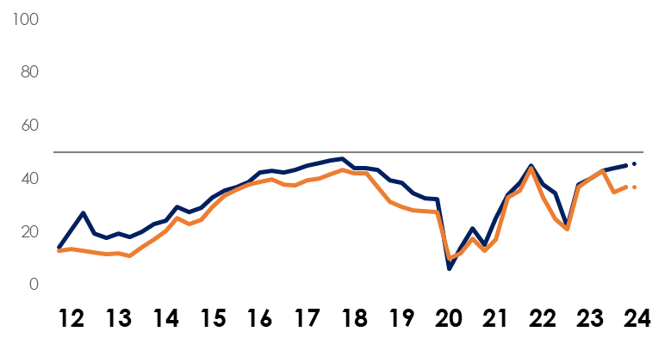

Fiducia economia italiana | Anche nel quarto trimestre del 2023 il sentiment delle imprese del terziario verso l’andamento dell’economia italiana si conferma stabile. Il dato FVG è migliore rispetto al dato nazionale.
CLIMA DI FIDUCIA ECONOMIA ITALIANA (FVG vs ITALIA)
Indicatori congiunturali: % MIGLIORAMENTO + ½ INVARIANZA
A Suo giudizio la situazione economica complessiva dell’Italia, a prescindere dalla situazione della Sua impresa e del Suo settore, negli ultimi tre mesi, rispetto ai tre mesi precedenti, è migliorata, invariata, peggiorata?
Pre lockdown
FVG
ITALIA
 | MIGLIORE | UGUALE | PEGGIORE | INDICE
2022 III | 5% | 33% | 62% | 22
2022 IV | 12% | 52% | 36% | 38
2023 I | 17% | 46% | 37% | 40
2023 II | 18% | 50% | 33% | 43
2023 III | 19% | 50% | 31% | 44
2023 IV | 18% | 55% | 28% | 45
2024 I |  |  |  | 46
INDICE
21
37
40
43
35
37
37
Terziario FVG
Terziario ITALIA
Base campione: 1.536 casi. I valori sono costituiti da percentuali di imprese rispondenti. Saldo = (% migliore) + ((% uguale) / 2). Campo di variazione: tra +100% (nell’ipotesi in cui il totale degli intervistati campione esprimesse un’opinione di miglioramento) e 0% (nell’ipotesi in cui il totale degli intervistati campione esprimesse un’opinione di peggioramento). I dati sono riportati all’universo.

Slide 10

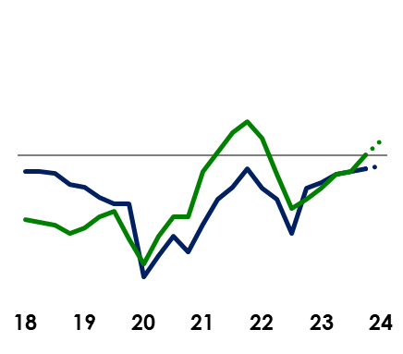
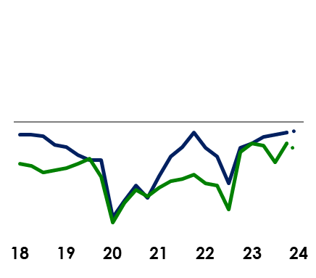
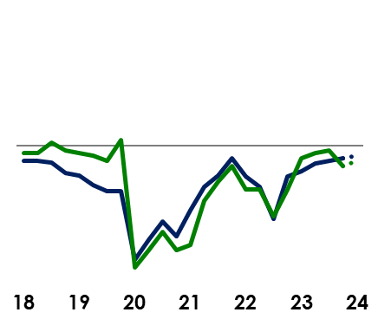
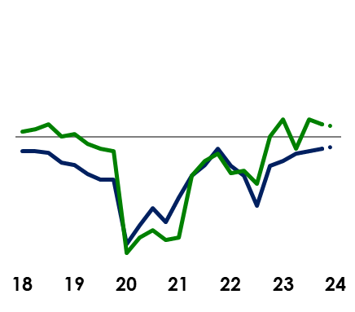
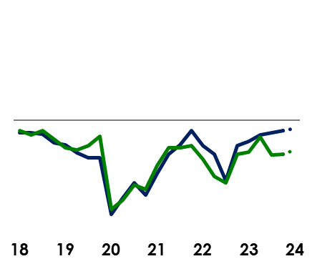
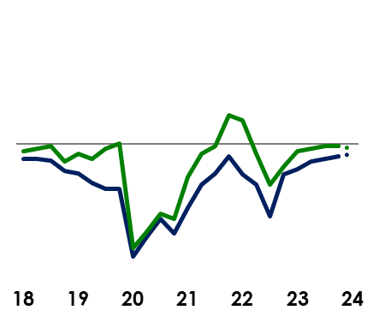
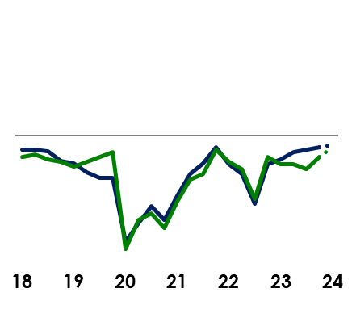
Fiducia economia italiana | Analisi per settore di attività
Commercio FOOD
Commercio NO FOOD
Ristorazione
Sono riportati gli indicatori congiunturali relativi a FVG
Pre lockdown
Pre lockdown
Pre lockdown
55
Settore di attività economica FVG
50
40
44
36
42
Totale Terziario FVG
Comm. FOOD
Comm. NO FOOD
Ristorazione
Ricezione turistica
Trasporti e logistica
Servizi imprese
Servizi persona
Pre lockdown
Pre lockdown
Pre lockdown
Pre lockdown
Ricezione turistica
Serv. Imprese
55
54
49
48
45
Trasporti
34
36
Serv. Persona
41

Slide 11
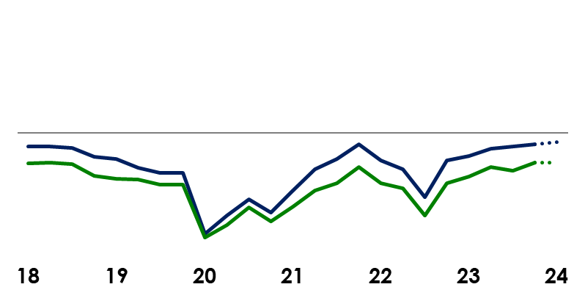
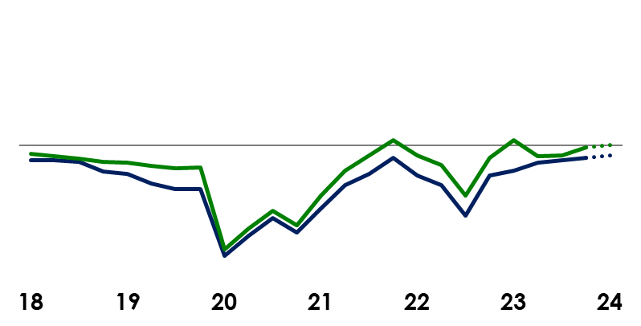
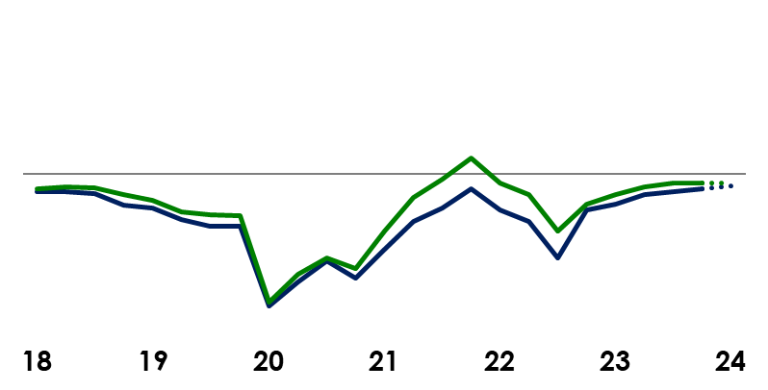
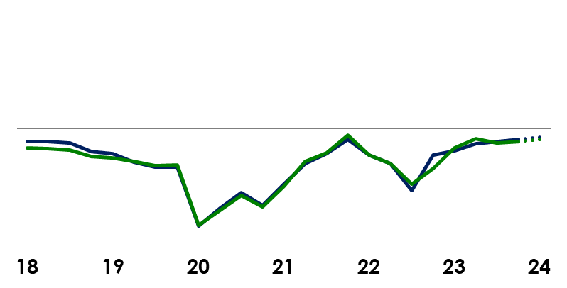
Fiducia economia italiana | Analisi per territorio
Gorizia
Udine
Pre lockdown
Pre lockdown
Terziario UD
49
50
37
37
Terziario GO
Pordenone
Trieste
Pre lockdown
Pre lockdown
47
47
44
45
Terziario PN
Terziario TS
Sono riportati gli indicatori congiunturali per ciascuna provincia:
Terziario Provincia
Terziario FVG

Slide 12
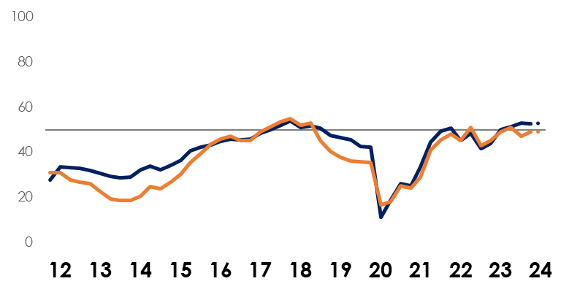
Fiducia andamento impresa | Ancora in crescita la fiducia del terziario FVG nell’andamento della propria attività economica. Il dato prospetticamente è ampiamente ancorato oltre la linea del «50» (separa convenzionalmente un mercato in crescita da uno in contrazione) ed è superiore al dato nazionale.
ANDAMENTO IMPRESA (FVG vs ITALIA)
Indicatori congiunturali: % MIGLIORAMENTO + ½ INVARIANZA
Come giudica l’andamento economico generale della Sua impresa negli ultimi tre mesi rispetto ai tre mesi precedenti, migliorato, invariato, peggiorato?
Pre lockdown
FVG
ITALIA
 | MIGLIORE | UGUALE | PEGGIORE | INDICE
2022 III | 12% | 60% | 28% | 42
2022 IV | 14% | 60% | 26% | 44
2023 I | 22% | 56% | 22% | 50
2023 II | 21% | 61% | 18% | 51
2023 III | 23% | 60% | 17% | 53
2023 IV | 20% | 66% | 15% | 53
2024 I |  |  |  | 53
INDICE
43
43
49
51
47
49
49
Terziario FVG
Terziario ITALIA
Base campione: 1.536 casi. I valori sono costituiti da percentuali di imprese rispondenti. Saldo = (% migliore) + ((% uguale) / 2). Campo di variazione: tra +100% (nell’ipotesi in cui il totale degli intervistati campione esprimesse un’opinione di miglioramento) e 0% (nell’ipotesi in cui il totale degli intervistati campione esprimesse un’opinione di peggioramento). I dati sono riportati all’universo.

Slide 13
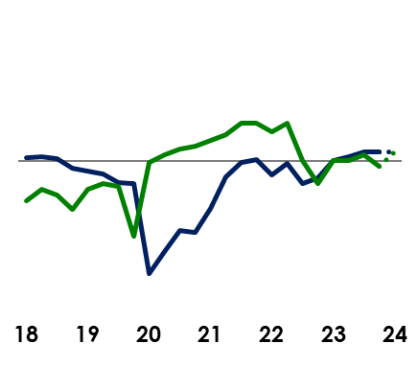
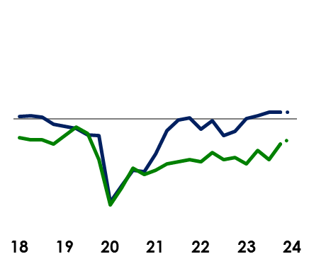
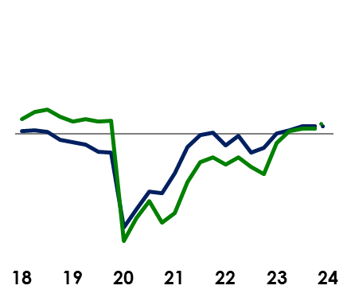
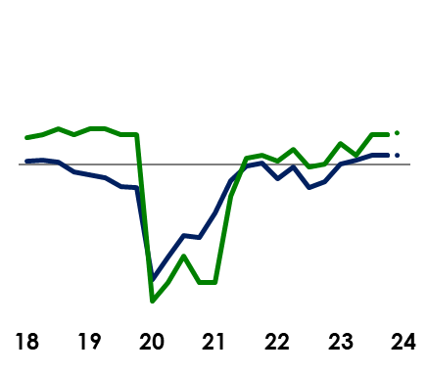
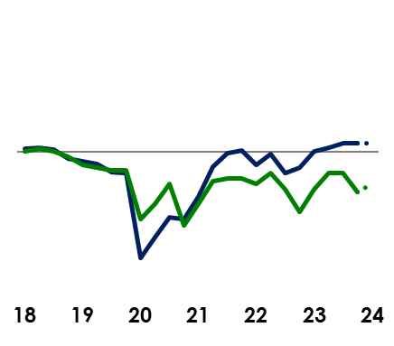
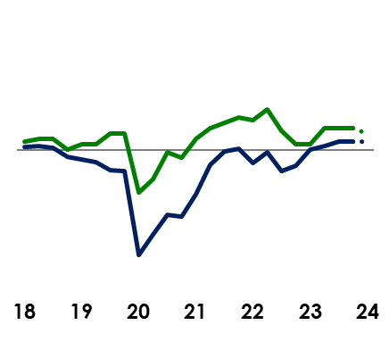
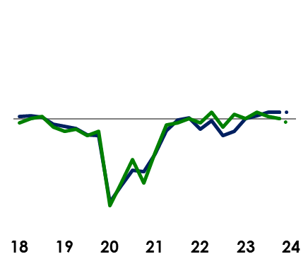
Fiducia andamento impresa | Analisi per settore di attività
Commercio FOOD
Commercio NO FOOD
Ristorazione
Sono riportati gli indicatori congiunturali relativi a FVG
Pre lockdown
Pre lockdown
Pre lockdown
Ristorazione
Settore di attività economica FVG
48
53
52
56
38
41
Comm. FOOD
Comm. NO FOOD
Totale Terziario FVG
Ricezione turistica
Trasporti e logistica
Servizi imprese
Servizi persona
Pre lockdown
Pre lockdown
Pre lockdown
Pre lockdown
Ricezione turistica
Serv. Imprese
60
61
58
56
50
47
Trasporti
38
35
Serv. Persona

Slide 14
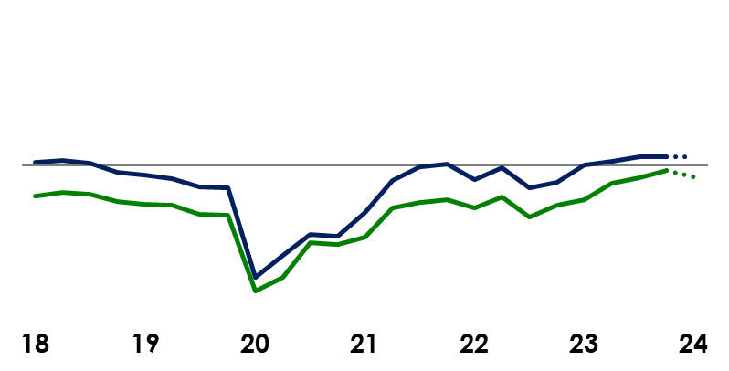
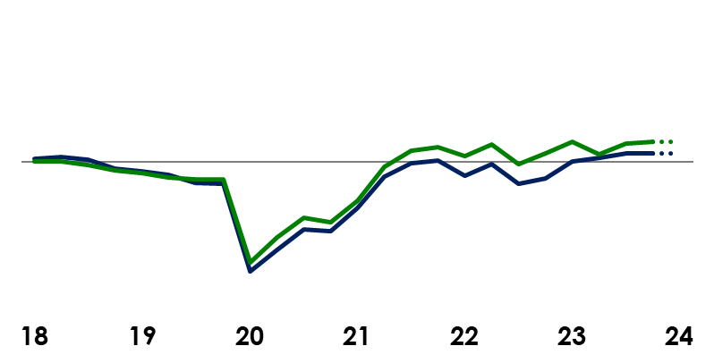
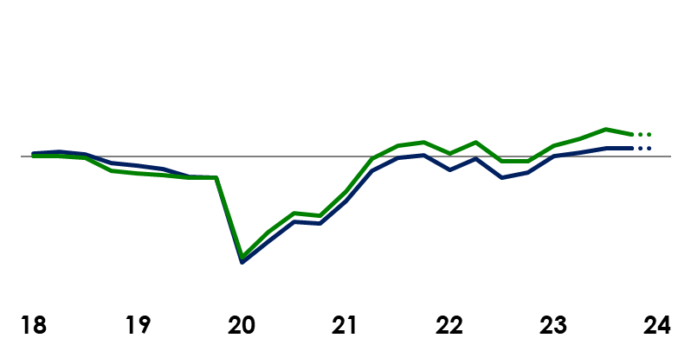
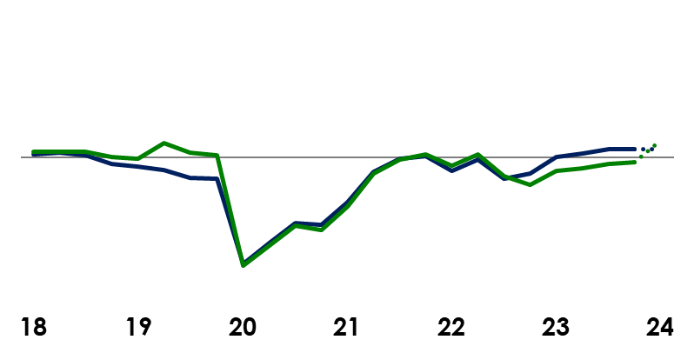
Fiducia andamento impresa | Analisi per territorio
Gorizia
Udine
Pre lockdown
Pre lockdown
Terziario UD
57
57
48
46
Terziario GO
Pordenone
Trieste
Pre lockdown
Pre lockdown
58
58
48
56
Terziario PN
Terziario TS
Sono riportati gli indicatori congiunturali per ciascuna provincia:
Terziario Provincia
Terziario FVG

Slide 15
Agenda
Premessa
Considerazioni generali di sintesi
Clima di fiducia
Congiuntura economica
Domanda e offerta di credito
Focus «Turismo»
Metodo

Slide 16
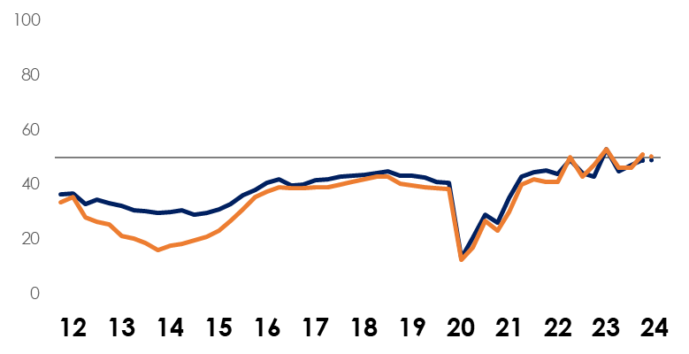
Andamento dei ricavi | Nel quarto trimestre 2023 si è registrato un miglioramento dei ricavi presso le imprese del terziario FVG. La previsione rimane stabile a tre mesi.
RICAVI (FVG vs ITALIA)
Indicatori congiunturali: % MIGLIORAMENTO + ½ INVARIANZA
Tenuto conto dei fattori stagionali, negli ultimi tre mesi, i ricavi della Sua impresa, rispetto ai tre mesi precedenti, sono aumentati, rimasti invariati, diminuiti?
Pre lockdown
FVG
ITALIA
Terziario FVG
 | MIGLIORE | UGUALE | PEGGIORE | INDICE
2022 III | 12% | 64% | 24% | 44
2022 IV | 14% | 56% | 30% | 42
2023 I | 26% | 54% | 20% | 53
2023 II | 16% | 58% | 26% | 45
2023 III | 17% | 60% | 23% | 47
2023 IV | 17% | 63% | 20% | 49
2024 I |  |  |  | 49
INDICE
43
47
53
46
46
51
50
Terziario ITALIA
Base campione: 1.536 casi. I valori sono costituiti da percentuali di imprese rispondenti. Saldo = (% migliore) + ((% uguale) / 2). Campo di variazione: tra +100% (nell’ipotesi in cui il totale degli intervistati campione esprimesse un’opinione di miglioramento) e 0% (nell’ipotesi in cui il totale degli intervistati campione esprimesse un’opinione di peggioramento). I dati sono riportati all’universo.

Slide 17
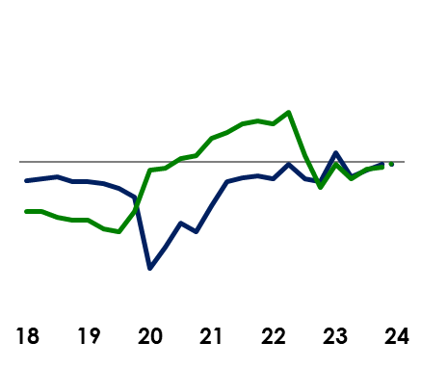
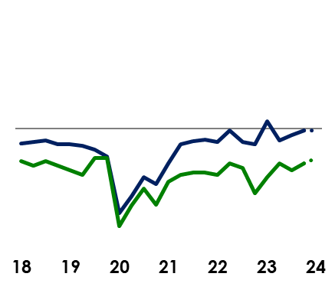
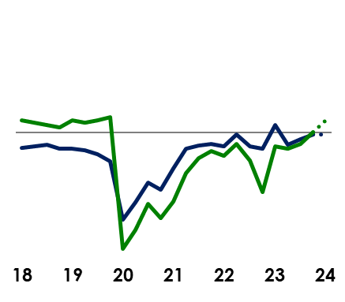
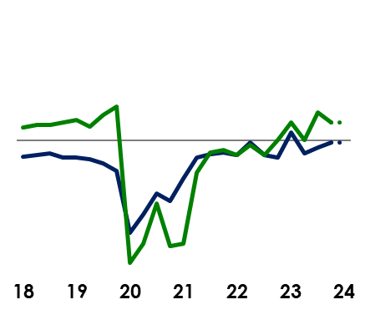
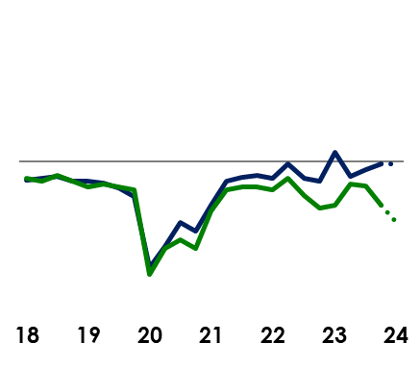
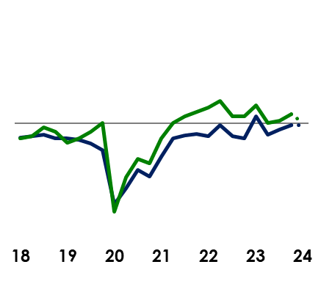
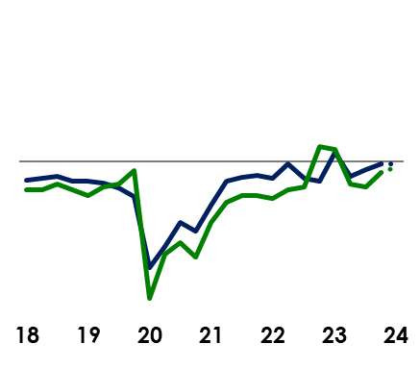
Andamento dei ricavi | Analisi per settore di attività
Commercio FOOD
Commercio NO FOOD
Ristorazione
Sono riportati gli indicatori congiunturali relativi a FVG
Pre lockdown
Pre lockdown
Pre lockdown
Ristorazione
55
Settore di attività economica FVG
50
48
50
35
37
Totale Terziario FVG
Comm. FOOD
Comm. NO FOOD
Ricezione turistica
Trasporti e logistica
Servizi imprese
Servizi persona
Pre lockdown
Pre lockdown
Pre lockdown
Pre lockdown
Ricezione turistica
57
Serv. Imprese
57
54
50
48
Trasporti
35
Serv. Persona
46
29

Slide 18
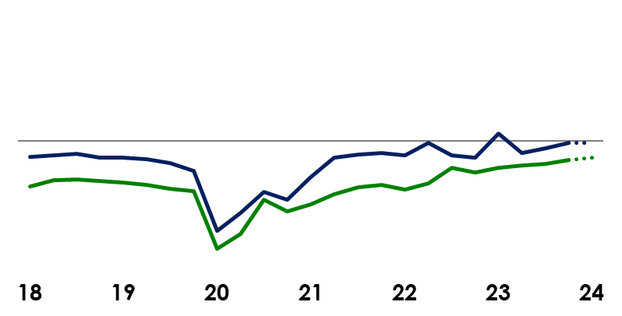
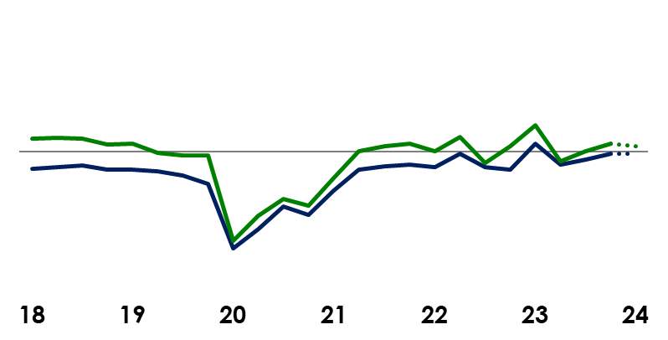
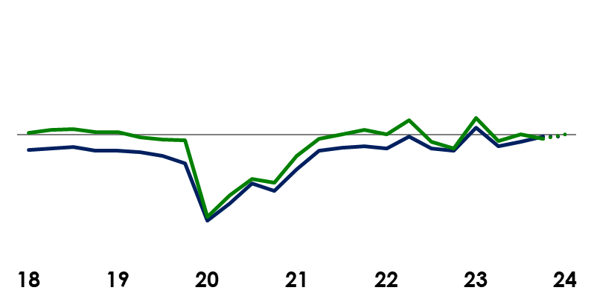
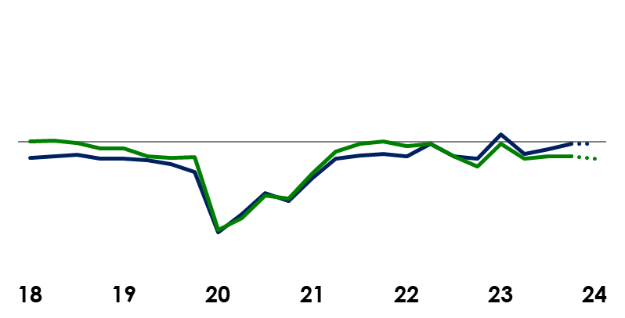
Andamento dei ricavi | Analisi per territorio
Gorizia
Udine
Pre lockdown
Pre lockdown
Terziario UD
53
52
42
43
Terziario GO
Pordenone
Trieste
Pre lockdown
Pre lockdown
Terziario PN
48
50
Terziario TS
44
43
Sono riportati gli indicatori congiunturali per ciascuna provincia:
Terziario Provincia
Terziario FVG

Slide 19
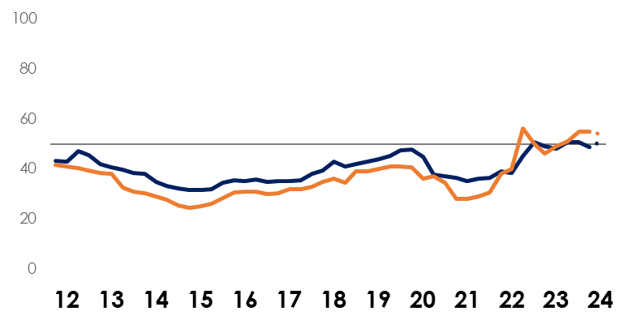
Andamento dell’occupazione | Stabile il quadro occupazionale delle imprese del terziario FVG: il dato in prospettiva per l’inizio dell’anno rientra nell’area di espansione.
OCCUPAZIONE (FVG vs ITALIA)
Indicatori congiunturali: % MIGLIORAMENTO + ½ INVARIANZA
Negli ultimi tre mesi, l’occupazione complessiva della Sua impresa, ovvero il numero degli addetti, rispetto ai tre mesi precedenti, è aumentato, rimasto invariato, diminuito?
Pre lockdown
FVG
ITALIA
Terziario FVG
 | MIGLIORE | UGUALE | PEGGIORE | INDICE
2022 III | 6% | 90% | 4% | 51
2022 IV | 5% | 88% | 7% | 49
2023 I | 5% | 87% | 8% | 48
2023 II | 6% | 88% | 5% | 51
2023 III | 6% | 89% | 5% | 51
2023 IV | 6% | 86% | 8% | 49
2024 I |  |  |  | 51
INDICE
50
46
49
51
55
55
54
Terziario ITALIA
Base campione: 1.536 casi. I valori sono costituiti da percentuali di imprese rispondenti. Saldo = (% migliore) + ((% uguale) / 2). Campo di variazione: tra +100% (nell’ipotesi in cui il totale degli intervistati campione esprimesse un’opinione di miglioramento) e 0% (nell’ipotesi in cui il totale degli intervistati campione esprimesse un’opinione di peggioramento). I dati sono riportati all’universo.

Slide 20
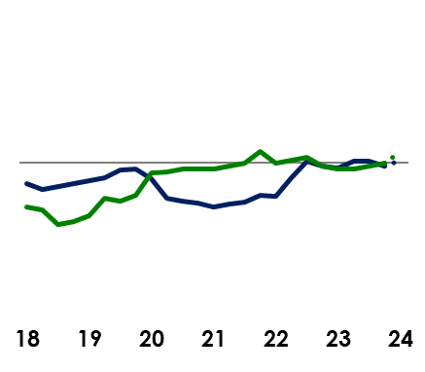
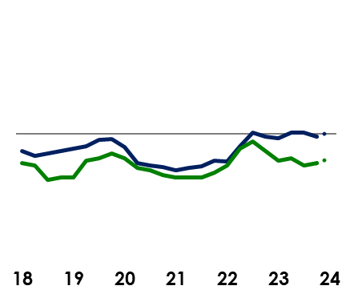
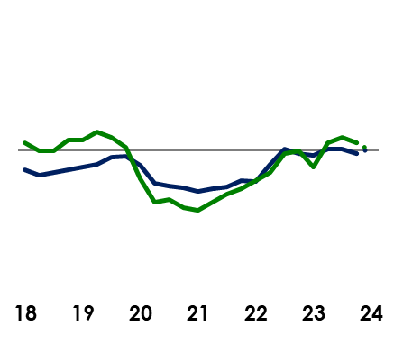
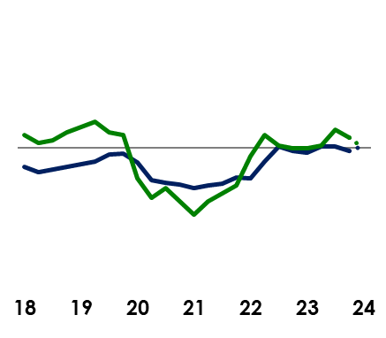
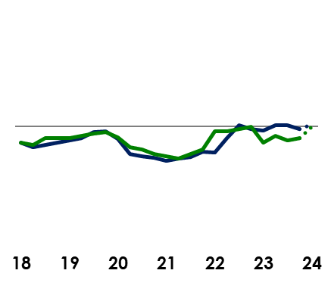
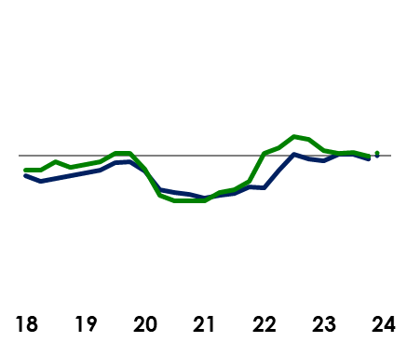
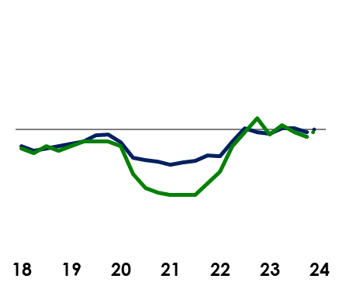
Andamento dell’occupazione | Analisi per settore di attività
Commercio FOOD
Commercio NO FOOD
Ristorazione
Sono riportati gli indicatori congiunturali relativi a FVG
Pre lockdown
Pre lockdown
Pre lockdown
54
Ristorazione
53
Settore di attività economica FVG
50
50
38
40
Totale Terziario FVG
Comm. FOOD
Comm. NO FOOD
Ricezione turistica
Trasporti e logistica
Servizi imprese
Servizi persona
Pre lockdown
Pre lockdown
Pre lockdown
Pre lockdown
Ricezione turistica
Serv. Imprese
54
50
50
52
50
47
51
Trasporti
45
Serv. Persona

Slide 21
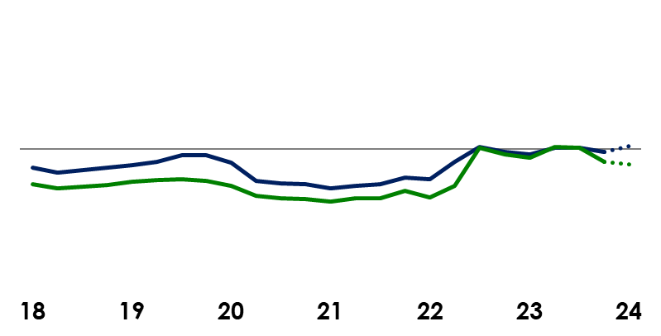
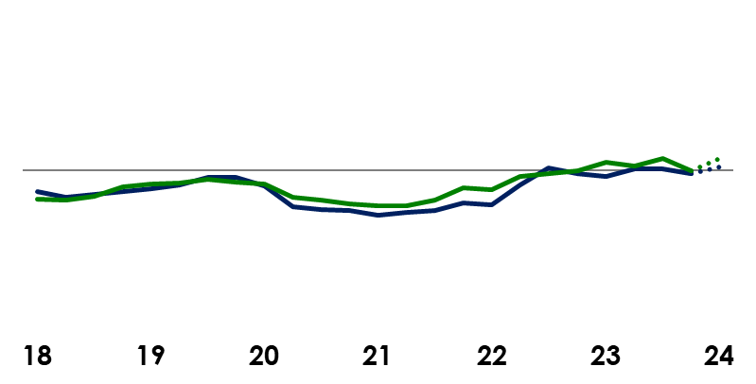
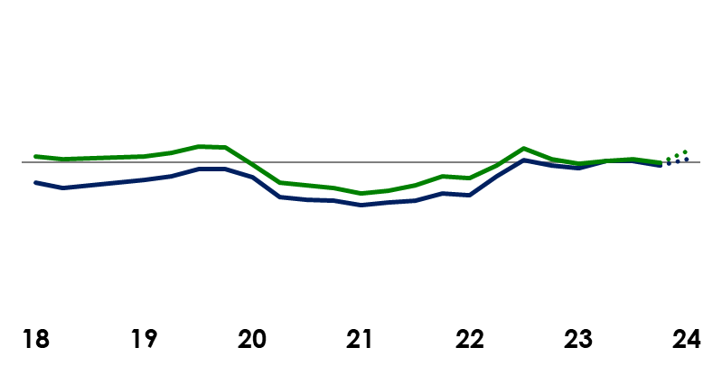
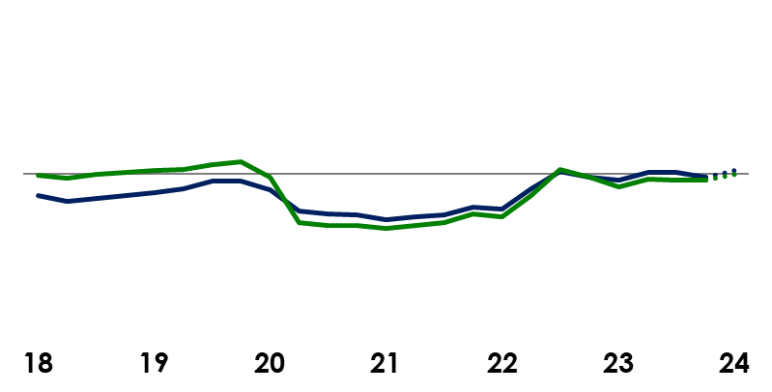
Andamento dell’occupazione | Analisi per territorio
Gorizia
Udine
Pre lockdown
Pre lockdown
45
44
Terziario UD
50
54
Terziario GO
Pordenone
Trieste
Pre lockdown
Pre lockdown
Terziario PN
50
54
Terziario TS
48
50
Sono riportati gli indicatori congiunturali per ciascuna provincia:
Terziario Provincia
Terziario FVG

Slide 22
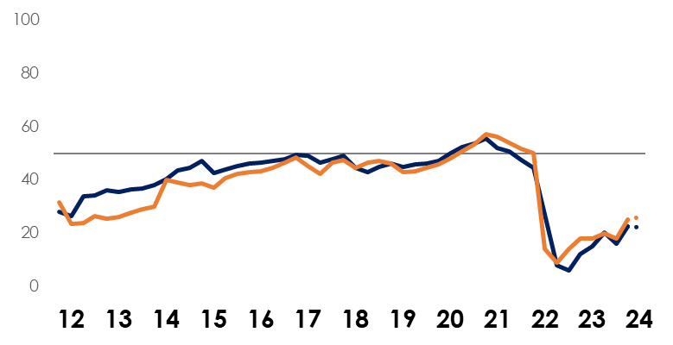
Prezzi fornitori | Resta preoccupante la situazione dei prezzi praticati dai fornitori alle imprese del terziario del FVG. Questa situazione non cambierà con l’inizio del 2024. Il terziario FVG continua a soffrire dell’inflazione così come il resto del terziario in Italia.
PREZZI FORNITORI (FVG vs ITALIA)
Indicatori congiunturali: % MIGLIORAMENTO + ½ INVARIANZA
I prezzi praticati alla Sua impresa dai Suoi fornitori, negli ultimi tre mesi, rispetto al trimestre precedente, sono…?
Pre lockdown
FVG
ITALIA
Terziario FVG
 | MIGLIORE | UGUALE | PEGGIORE | INDICE
2022 III | 0% | 11% | 89% | 6
2022 IV | 1% | 23% | 76% | 13
2023 I | 1% | 29% | 71% | 15
2023 II | 2% | 37% | 61% | 20
2023 III | 1% | 30% | 69% | 16
2023 IV | 2% | 42% | 57% | 22
2024 I |  |  |  | 22
INDICE
14
18
18
20
18
25
26
Terziario ITALIA
Base campione: 1.536 casi. I valori sono costituiti da percentuali di imprese rispondenti. Saldo = (% migliore) + ((% uguale) / 2). Campo di variazione: tra +100% (nell’ipotesi in cui il totale degli intervistati campione esprimesse un’opinione di miglioramento) e 0% (nell’ipotesi in cui il totale degli intervistati campione esprimesse un’opinione di peggioramento). I dati sono riportati all’universo.

Slide 23
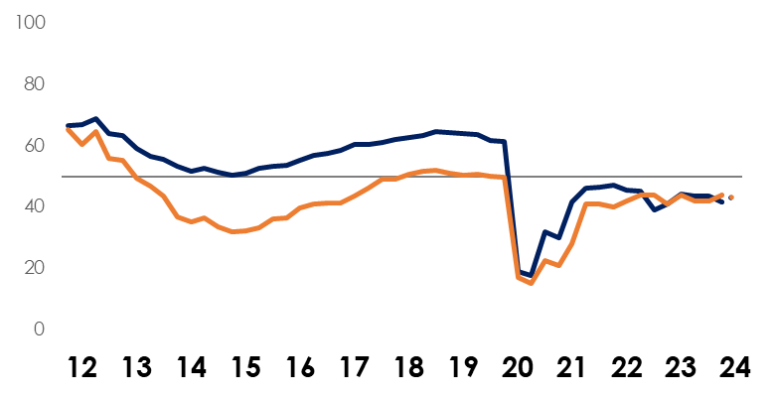
Fabbisogno finanziario | Stabile la capacità delle imprese del terziario FVG nel fare fronte al proprio fabbisogno finanziario: le aspettative a tre mesi fanno registrare un miglioramento dell’indicatore che supererà il dato nazionale.
FABBISOGNO FINANZIARIO (FVG vs ITALIA)
Indicatori congiunturali: % MIGLIORAMENTO + ½ INVARIANZA
La capacità di fare fronte al fabbisogno finanziario della Sua impresa, ovvero la situazione della liquidità, negli ultimi tre mesi, rispetto ai tre mesi precedenti, è migliorata, rimasta invariata, peggiorata?
Pre lockdown
FVG
ITALIA
Terziario FVG
 | MIGLIORE | UGUALE | PEGGIORE | INDICE
2022 III | 2% | 73% | 25% | 39
2022 IV | 6% | 70% | 24% | 41
2023 I | 8% | 73% | 20% | 44
2023 II | 9% | 69% | 22% | 44
2023 III | 8% | 71% | 21% | 44
2023 IV | 6% | 72% | 22% | 42
2024 I |  |  |  | 44
INDICE
44
40
44
42
42
44
43
Terziario ITALIA
Base campione: 1.536 casi. I valori sono costituiti da percentuali di imprese rispondenti. Saldo = (% migliore) + ((% uguale) / 2). Campo di variazione: tra +100% (nell’ipotesi in cui il totale degli intervistati campione esprimesse un’opinione di miglioramento) e 0% (nell’ipotesi in cui il totale degli intervistati campione esprimesse un’opinione di peggioramento). I dati sono riportati all’universo.

Slide 24







Fabbisogno finanziario | Analisi per settore di attività
Commercio FOOD
Commercio NO FOOD
Ristorazione
Sono riportati gli indicatori congiunturali relativi a FVG
Pre lockdown
Pre lockdown
Pre lockdown
Settore di attività economica FVG
49
50
Comm. NO FOOD
Ristorazione
46
37
40
Totale Terziario FVG
34
Comm. FOOD
Ricezione turistica
Trasporti e logistica
Servizi imprese
Servizi persona
Pre lockdown
Pre lockdown
Pre lockdown
Pre lockdown
Ricezione turistica
54
56
Trasporti
Serv. Imprese
48
46
Serv. Persona
43
40
30
31

Slide 25




Fabbisogno finanziario | Analisi per territorio
Gorizia
Udine
Pre lockdown
Pre lockdown
43
47
Terziario GO
Terziario UD
35
33
Pordenone
Trieste
Pre lockdown
Pre lockdown
45
45
40
39
Terziario PN
Terziario TS
Sono riportati gli indicatori congiunturali per ciascuna provincia:
Terziario Provincia
Terziario FVG

Slide 26
Agenda
Premessa
Considerazioni generali di sintesi
Clima di fiducia
Congiuntura economica
Domanda e offerta di credito
Focus «Turismo»
Metodo

Slide 27


Domanda e offerta di credito (FVG) | Aumenta leggermente la quota di imprese del terziario FVG che hanno chiesto credito nel quarto trimestre 2023.
Aumentano tuttavia le risposte negative da parte delle banche.
Percentuali di imprese che hanno chiesto credito al sistema bancario nel corso dei trimestri
Esito della domanda di credito (serie storica)
23
24
Stabilità e/o allentamento
56
55
Esito della domanda di credito (2023 IV TRIM)
Irrigidimento
27
Accolta
(interamente)
55%
Accolta (inferiore)
9%
Non accolta
18%
Ancora
in attesa
18%
20
Base campione: 1.536 casi. Percentuali ricalcolate facendo =100,0 le imprese che nei trimestri considerati hanno chiesto un fido o un finanziamento, o hanno chiesto di rinegoziare un fido o un finanziamento esistente. (Irrigidimento = richiesta accolta con ammontare inferiore + richiesta non accolta). Testo originale della domanda: A prescindere dalle motivazioni e dalla forma tecnica, la Sua impresa ha chiesto un fido o un finanziamento, o ha chiesto di rinegoziare un fido o un finanziamento esistente, ad una delle banche con la quale intrattiene rapporti negli ultimi tre mesi? Sì ha fatto richiesta ed è stata accolta con un ammontare pari o superiore a quello richiesto; Sì ha fatto richiesta ed è stata accolta con un ammontare inferiore a quello richiesto; Sì ha fatto richiesta ma non è stata accolta; Sì ha fatto richiesta, è in attesa di conoscere l’esito e non è intenzionata a rifarla nel prossimo trimestre; Sì, ha fatto richiesta, è in attesa di conoscere l’esito ed è intenzionata a formalizzarla nel prossimo trimestre; No non ha fatto richiesta. I dati sono riportati all’universo.

Slide 28


Domanda e offerta di credito (GORIZIA) |
Analisi per territorio
Percentuali di imprese che hanno chiesto credito al sistema bancario nel corso dei trimestri
Esito della domanda di credito (serie storica)
19
21
Stabilità e/o allentamento
47
36
Esito della domanda di credito (2023 IV TRIM)
40
40
Irrigidimento
Accolta
(interamente)
36%
Accolta (inferiore)
39%
Non accolta
1%
Ancora
in attesa
24%
Base campione: 238 casi. Percentuali ricalcolate facendo =100,0 le imprese che nei trimestri considerati hanno chiesto un fido o un finanziamento, o hanno chiesto di rinegoziare un fido o un finanziamento esistente. (Irrigidimento = richiesta accolta con ammontare inferiore + richiesta non accolta). Testo originale della domanda: A prescindere dalle motivazioni e dalla forma tecnica, la Sua impresa ha chiesto un fido o un finanziamento, o ha chiesto di rinegoziare un fido o un finanziamento esistente, ad una delle banche con la quale intrattiene rapporti negli ultimi tre mesi? Sì ha fatto richiesta ed è stata accolta con un ammontare pari o superiore a quello richiesto; Sì ha fatto richiesta ed è stata accolta con un ammontare inferiore a quello richiesto; Sì ha fatto richiesta ma non è stata accolta; Sì ha fatto richiesta, è in attesa di conoscere l’esito e non è intenzionata a rifarla nel prossimo trimestre; Sì, ha fatto richiesta, è in attesa di conoscere l’esito ed è intenzionata a formalizzarla nel prossimo trimestre; No non ha fatto richiesta. I dati sono riportati all’universo.

Slide 29


Domanda e offerta di credito (PORDENONE) |
Analisi per territorio
Percentuali di imprese che hanno chiesto credito al sistema bancario nel corso dei trimestri
Esito della domanda di credito (serie storica)
32
28
Stabilità e/o allentamento
62
60
Esito della domanda di credito (2023 IV TRIM)
Irrigidimento
27
Accolta
(interamente)
60%
Accolta (inferiore)
23%
Non accolta
4%
Ancora
in attesa
13%
27
Base campione: 421 casi. Percentuali ricalcolate facendo =100,0 le imprese che nei trimestri considerati hanno chiesto un fido o un finanziamento, o hanno chiesto di rinegoziare un fido o un finanziamento esistente. (Irrigidimento = richiesta accolta con ammontare inferiore + richiesta non accolta). Testo originale della domanda: A prescindere dalle motivazioni e dalla forma tecnica, la Sua impresa ha chiesto un fido o un finanziamento, o ha chiesto di rinegoziare un fido o un finanziamento esistente, ad una delle banche con la quale intrattiene rapporti negli ultimi tre mesi? Sì ha fatto richiesta ed è stata accolta con un ammontare pari o superiore a quello richiesto; Sì ha fatto richiesta ed è stata accolta con un ammontare inferiore a quello richiesto; Sì ha fatto richiesta ma non è stata accolta; Sì ha fatto richiesta, è in attesa di conoscere l’esito e non è intenzionata a rifarla nel prossimo trimestre; Sì, ha fatto richiesta, è in attesa di conoscere l’esito ed è intenzionata a formalizzarla nel prossimo trimestre; No non ha fatto richiesta. I dati sono riportati all’universo.

Slide 30


Domanda e offerta di credito (TRIESTE) |
Analisi per territorio
Percentuali di imprese che hanno chiesto credito al sistema bancario nel corso dei trimestri
Esito della domanda di credito (serie storica)
24
Stabilità e/o allentamento
22
55
47
40
Esito della domanda di credito (2023 IV TRIM)
41
Accolta
(interamente)
47%
Accolta (inferiore)
36%
Non accolta
4%
Ancora
in attesa
13%
Irrigidimento
Base campione: 190 casi. Percentuali ricalcolate facendo =100,0 le imprese che nei trimestri considerati hanno chiesto un fido o un finanziamento, o hanno chiesto di rinegoziare un fido o un finanziamento esistente. (Irrigidimento = richiesta accolta con ammontare inferiore + richiesta non accolta). Testo originale della domanda: A prescindere dalle motivazioni e dalla forma tecnica, la Sua impresa ha chiesto un fido o un finanziamento, o ha chiesto di rinegoziare un fido o un finanziamento esistente, ad una delle banche con la quale intrattiene rapporti negli ultimi tre mesi? Sì ha fatto richiesta ed è stata accolta con un ammontare pari o superiore a quello richiesto; Sì ha fatto richiesta ed è stata accolta con un ammontare inferiore a quello richiesto; Sì ha fatto richiesta ma non è stata accolta; Sì ha fatto richiesta, è in attesa di conoscere l’esito e non è intenzionata a rifarla nel prossimo trimestre; Sì, ha fatto richiesta, è in attesa di conoscere l’esito ed è intenzionata a formalizzarla nel prossimo trimestre; No non ha fatto richiesta. I dati sono riportati all’universo.

Slide 31


Domanda e offerta di credito (UDINE) |
Analisi per territorio
Percentuali di imprese che hanno chiesto credito al sistema bancario nel corso dei trimestri
Esito della domanda di credito (serie storica)
27
23
Stabilità e/o allentamento
60
56
Esito della domanda di credito (2023 IV TRIM)
Accolta
(interamente)
60%
Accolta (inferiore)
10%
Non accolta
10%
Ancora
in attesa
20%
Irrigidimento
20
17
Base campione: 687 casi. Percentuali ricalcolate facendo =100,0 le imprese che nei trimestri considerati hanno chiesto un fido o un finanziamento, o hanno chiesto di rinegoziare un fido o un finanziamento esistente. (Irrigidimento = richiesta accolta con ammontare inferiore + richiesta non accolta). Testo originale della domanda: A prescindere dalle motivazioni e dalla forma tecnica, la Sua impresa ha chiesto un fido o un finanziamento, o ha chiesto di rinegoziare un fido o un finanziamento esistente, ad una delle banche con la quale intrattiene rapporti negli ultimi tre mesi? Sì ha fatto richiesta ed è stata accolta con un ammontare pari o superiore a quello richiesto; Sì ha fatto richiesta ed è stata accolta con un ammontare inferiore a quello richiesto; Sì ha fatto richiesta ma non è stata accolta; Sì ha fatto richiesta, è in attesa di conoscere l’esito e non è intenzionata a rifarla nel prossimo trimestre; Sì, ha fatto richiesta, è in attesa di conoscere l’esito ed è intenzionata a formalizzarla nel prossimo trimestre; No non ha fatto richiesta. I dati sono riportati all’universo.

Slide 32



Domanda e offerta di credito | Il 60,5% delle imprese ha fatto richiesta di credito per esigenze di liquidità e cassa ed il 4,7% per la ristrutturazione del debito. Il 34,8% del terziario FVG ha chiesto credito per effettuare investimenti, si tratta di una ottima notizia, per altro il trimestre precedente la percentuale era pari al 24,2%.
Quali sono le ragioni per le quali la sua impresa ha fatto richiesta di credito? (Tra parentesi viene riportato il dato del periodo precedente)
LIQUIDITÀ E CASSA
INVESTIMENTI
RISTRUTTURAZIONE DEL DEBITO
60,5%
34,8%
4,7%
(69,0%)
(24,2%)
(6,8%)
TERZIARIO ITALIA: 60,5%
TERZIARIO ITALIA: 28,9%
TERZIARIO ITALIA: 10,6%
Base campione: 939 casi. Solo le imprese che hanno chiesto un fido o un finanziamento da oltre sei mesi. I dati sono riportati all’universo.

Slide 33

Costo del credito (tassi di interesse) | Continua ad essere critica la situazione relativa al costo del credito.
TASSI DI INTERESSE (FVG vs ITALIA)
Indicatori congiunturali: % MIGLIORAMENTO + ½ INVARIANZA
Per quanto concerne l’offerta dei fidi o dei finanziamenti da parte delle banche negli ultimi tre mesi, ritiene che la situazione dei tassi di interesse sia migliorata, rimasta invariata o peggiorata?
Pre lockdown
FVG
ITALIA
Terziario FVG
 | MIGLIORE | UGUALE | PEGGIORE | INDICE
2022 III | 10% | 58% | 32% | 39
2022 IV | 2% | 22% | 76% | 13
2023 I | 0% | 25% | 75% | 12
2023 II | 0% | 18% | 82% | 9
2023 III | 0% | 16% | 84% | 8
2023 IV | 5% | 16% | 79% | 13
INDICE
24
19
23
16
11
15
Terziario ITALIA
Base campione: 939 casi. I valori sono costituiti da percentuali di imprese rispondenti. Saldo = (% migliore) + ((% uguale) / 2). Campo di variazione: tra +100% (nell’ipotesi in cui il totale degli intervistati campione esprimesse un’opinione di miglioramento) e 0% (nell’ipotesi in cui il totale degli intervistati campione esprimesse un’opinione di peggioramento). I dati sono riportati all’universo.

Slide 34

Costo altre condizioni | Migliorano i costi delle altre condizioni accessorie del credito.
COSTO ALTRE CONDIZIONI (FVG vs ITALIA)
Indicatori congiunturali: % MIGLIORAMENTO + ½ INVARIANZA
Per quanto concerne l’offerta dei fidi o dei finanziamenti da parte delle banche negli ultimi tre mesi, ritiene che la situazione del costo delle altre condizioni del credito sia migliorata, rimasta invariata o peggiorata?
Pre lockdown
FVG
ITALIA
Terziario FVG
 | MIGLIORE | UGUALE | PEGGIORE | INDICE
2022 III | 1% | 69% | 31% | 35
2022 IV | 1% | 46% | 53% | 24
2023 I | 0% | 48% | 52% | 24
2023 II | 1% | 52% | 47% | 27
2023 III | 2% | 50% | 48% | 27
2023 IV | 0% | 64% | 36% | 32
INDICE
41
28
38
32
31
31
Terziario ITALIA
Base campione: 939 casi. I valori sono costituiti da percentuali di imprese rispondenti. Saldo = (% migliore) + ((% uguale) / 2). Campo di variazione: tra +100% (nell’ipotesi in cui il totale degli intervistati campione esprimesse un’opinione di miglioramento) e 0% (nell’ipotesi in cui il totale degli intervistati campione esprimesse un’opinione di peggioramento). I dati sono riportati all’universo.

Slide 35

Durata del credito | Si consolida la situazione relativa alla durata del credito, che resta tuttavia insoddisfacente (l’indicatore è al di sotto della soglia di espansione).
DURATA DEL CREDITO (FVG vs ITALIA)
Indicatori congiunturali: % MIGLIORAMENTO + ½ INVARIANZA
Per quanto concerne l’offerta dei fidi o dei finanziamenti da parte delle banche negli ultimi tre mesi, ritiene che la situazione della durata del credito sia migliorata, rimasta invariata o peggiorata?
Pre lockdown
FVG
ITALIA
Terziario FVG
 | MIGLIORE | UGUALE | PEGGIORE | INDICE
2022 III | 1% | 52% | 47% | 27
2022 IV | 3% | 70% | 27% | 38
2023 I | 3% | 69% | 28% | 37
2023 II | 3% | 72% | 25% | 39
2023 III | 3% | 72% | 25% | 39
2023 IV | 0% | 81% | 19% | 41
INDICE
45
38
36
33
40
39
Terziario ITALIA
Base campione: 939 casi. I valori sono costituiti da percentuali di imprese rispondenti. Saldo = (% migliore) + ((% uguale) / 2). Campo di variazione: tra +100% (nell’ipotesi in cui il totale degli intervistati campione esprimesse un’opinione di miglioramento) e 0% (nell’ipotesi in cui il totale degli intervistati campione esprimesse un’opinione di peggioramento). I dati sono riportati all’universo.

Slide 36

Garanzie | Migliora leggermente l’indicatore relativo alle garanzie richieste alle imprese a copertura dei finanziamenti concessi.
GARANZIE (FVG vs ITALIA)
Indicatori congiunturali: % MIGLIORAMENTO + ½ INVARIANZA
Per quanto concerne l’offerta dei fidi o dei finanziamenti da parte delle banche negli ultimi tre mesi, ritiene che la situazione della richiesta di garanzie sia migliorata, rimasta invariata o peggiorata?
Pre lockdown
FVG
ITALIA
Terziario FVG
 | MIGLIORE | UGUALE | PEGGIORE | INDICE
2022 III | 1% | 64% | 35% | 33
2022 IV | 3% | 62% | 35% | 34
2023 I | 1% | 58% | 41% | 30
2023 II | 0% | 55% | 45% | 27
2023 III | 1% | 52% | 47% | 27
2023 IV | 0% | 64% | 36% | 32
INDICE
41
38
30
32
36
32
Terziario ITALIA
Base campione: 939 casi. I valori sono costituiti da percentuali di imprese rispondenti. Saldo = (% migliore) + ((% uguale) / 2). Campo di variazione: tra +100% (nell’ipotesi in cui il totale degli intervistati campione esprimesse un’opinione di miglioramento) e 0% (nell’ipotesi in cui il totale degli intervistati campione esprimesse un’opinione di peggioramento). I dati sono riportati all’universo.

Slide 37

Costo complessivo dei servizi bancari | Nel complesso migliora leggermente il giudizio degli imprenditori del terziario FVG circa il costo complessivo dei servizi bancari al termine dell’anno 2023.
COSTO DEI SERVIZI BANCARI (FVG vs ITALIA)
Indicatori congiunturali: % MIGLIORAMENTO + ½ INVARIANZA
Per quanto concerne l’offerta dei fidi o dei finanziamenti da parte delle banche negli ultimi tre mesi, ritiene che la situazione complessiva dei costi dei servizi bancari sia migliorata, rimasta invariata o peggiorata?
Pre lockdown
FVG
ITALIA
Terziario FVG
 | MIGLIORE | UGUALE | PEGGIORE | INDICE
2022 III | 0% | 72% | 28% | 36
2022 IV | 1% | 52% | 47% | 27
2023 I | 2% | 51% | 47% | 27
2023 II | 1% | 51% | 49% | 26
2023 III | 1% | 48% | 51% | 25
2023 IV | 1% | 58% | 42% | 30
INDICE
40
29
35
30
27
26
Terziario ITALIA
Base campione: 1.536 casi. I valori sono costituiti da percentuali di imprese rispondenti. Saldo = (% migliore) + ((% uguale) / 2). Campo di variazione: tra +100% (nell’ipotesi in cui il totale degli intervistati campione esprimesse un’opinione di miglioramento) e 0% (nell’ipotesi in cui il totale degli intervistati campione esprimesse un’opinione di peggioramento). I dati sono riportati all’universo.

Slide 38
Agenda
Premessa
Considerazioni generali di sintesi
Clima di fiducia
Congiuntura economica
Domanda e offerta di credito
Focus «Turismo»
Metodo

Slide 39
Turismo | Breve introduzione al capitolo
Negli ultimi due anni, secondo il 71% delle imprese di ricezione turistica del Friuli-Venezia Giulia sono aumentati i turisti stranieri e secondo il 30% sono aumentati i turisti italiani. La percentuale di imprese secondo cui sarebbe diminuito il numero di turisti in entrambi i casi è del tutto residuale.
In aumento la VOCAZIONE DEL FRIULI VENEZIA GIULIA NELL’OSPITALITA’ DEL TURISMO D’OLTRALPE: gli operatori si attendono un significativo aumento nei prossimi anni dei turisti stranieri in Regione, nelle proprie strutture. (+23,9%).
Il FRIULI VENEZIA GIULIA: META TURISTICA PER TUTTI I MESI DELL’ANNO. Nel corso degli ultimi dieci anni si spostano i ricavi delle imprese di ricezione turistica dalla stagione estiva a favore di inverno e primavera. E’ cambiato in modo rilevante il comportamento verso gli agriturismo, i quali negli ultimi dieci anni registrano un +10% di ricavi in primavera.

Slide 40



Turisti italiani e stranieri | Negli ultimi due anni, secondo il 71% delle imprese di ricezione turistica del Friuli-Venezia Giulia sono aumentati i turisti stranieri e secondo il 30% sono aumentati i turisti italiani. La percentuale di imprese secondo cui sarebbe diminuito il numero di turisti in entrambi i casi è del tutto residuale.
(Solo imprese del settore «Ricezione turistica»)
Con riferimento agli ultimi due anni (2023-2022), rispetto ai due anni precedenti (2021-2020), il numero delle presenze dei turisti italiani e stranieri siano…?
TURISTI ITALIANI: I valori nel grafico mostrano la percentuale di imprese di ricezione turistica (alberghi e strutture ricettive) rispetto ai turisti italiani ospitati
TURISTI STRANIERI: I valori nel grafico mostrano la percentuale di imprese di ricezione turistica (alberghi e strutture ricettive) rispetto ai turisti stranieri ospitati
Minore | Invariato | Maggiore
Minore | Invariato | Maggiore
Base campione: 98 casi. I dati sono riportati all’universo.

Slide 41
Turisti italiani e stranieri «PREVISIONE»| In aumento la VOCAZIONE DEL FRIULI VENEZIA GIULIA NELL’OSPITALITA’ DEL TURISMO D’OLTRALPE: gli operatori si attendono un significativo aumento nei prossimi anni dei turisti stranieri in Regione, nelle proprie strutture (+23,9%).
(Solo imprese del settore «Ricezione turistica»)
A Suo avviso, con riferimento ai prossimi due anni (2024 e 2025), il numero delle presenze dei turisti italiani e stranieri sarà…?
TURISTI ITALIANI:
Nei prossimi due anni le imprese prevedono un incremento di turisti italiani del
+5,2%
TURISTI STRANIERI:
Nei prossimi due anni le imprese prevedono un incremento di turisti stranieri del
+23,9%
Base campione: 98 casi. I dati sono riportati all’universo.

Slide 42

I flussi stagionali «2013 – 2023»| LOCATION MONTAGNA
(Solo imprese del settore «Ricezione turistica»)
Pensando agli ultimi dieci anni, come si distribuiscono i ricavi della Sua impresa nelle diverse stagioni?
LOCATION MONTAGNA
Miglioramento negli anni
+5,1%
+9,0%
Autunno e Inverno
Primavera e Estate
Inverno
Primavera
Estate
Autunno
2023
I dati sono riportati all’universo.

Slide 43

I flussi stagionali «2013 – 2023»| LOCATION MARITTIMA.
(Solo imprese del settore «Ricezione turistica»)
Pensando agli ultimi dieci anni, come si distribuiscono i ricavi della Sua impresa nelle diverse stagioni?
LOCATION MARITTIMA
Miglioramento negli anni
+1,4%
+4,5%
Autunno e Inverno
Primavera e Estate
Inverno
Primavera
Estate
Autunno
2023
I dati sono riportati all’universo.

Slide 44

I flussi stagionali «2013 – 2023»| CITTA’ D’ARTE.
(Solo imprese del settore «Ricezione turistica»)
Pensando agli ultimi dieci anni, come si distribuiscono i ricavi della Sua impresa nelle diverse stagioni?
CITTA’ D’ARTE
Miglioramento negli anni
+1,0%
+3,0%
Autunno e Inverno
Primavera e Estate
Inverno
Primavera
Estate
Autunno
2023
I dati sono riportati all’universo.

Slide 45

I flussi stagionali «2013 – 2023»| AGRITURISMO.
(Solo imprese del settore «Ricezione turistica»)
Pensando agli ultimi dieci anni, come si distribuiscono i ricavi della Sua impresa nelle diverse stagioni?
AGRITURISMO
Miglioramento negli anni
-
+11,0%
Autunno e Inverno
Primavera e Estate
Inverno
Primavera
Estate
Autunno
2023
I dati sono riportati all’universo.

Slide 46
Agenda
Premessa
Considerazioni generali di sintesi
Clima di fiducia
Congiuntura economica
Domanda e offerta di credito
Focus «Turismo»
Metodo

Slide 47
Metodo | Scheda tecnica della ricerca
COMMITTENTE
Unione Regionale del Commercio del Turismo e dei Servizi delle province del Friuli Venezia Giulia (Confcommercio Friuli Venezia Giulia).
AUTORE
Format Research Srl (www.formatresearch.com)
OBIETTIVI DEL LAVORO
Indagine sull’andamento economico e sul fabbisogno del credito delle imprese del terziario del Friuli Venezia Giulia.
DISEGNO DEL CAMPIONE
Campione rappresentativo dell’universo delle imprese del terziario del Friuli Venezia Giulia. Domini di studio del campione: Dimensione (1-9 addetti, 10-49 addetti, oltre 49 addetti), Settore di attività (commercio all’ingrosso, commercio al dettaglio, turismo, servizi), Territorio (Gorizia, Pordenone, Trieste, Udine).
NUMEROSITA’ CAMPIONARIA
Numerosità campionaria complessiva: 1.536 casi (1.536 interviste a buon fine). Intervallo di confidenza 95% (Errore +2,5%). Fonte delle anagrafiche delle imprese: Registro delle imprese.
METODO DI CONTATTO
Interviste telefoniche somministrate con il Sistema Cati/Cawi
TECNICA DI RILEVAZIONE
Questionario strutturato.
PERIODO DI EFFETTUAZIONE DELLE INTERVISTE
Marzo 2023.
CODICE DEONTOLOGICO
La rilevazione è stata realizzata nel rispetto del Codice deontologico dei ricercatori europei Esomar, del Codice deontologico Assirm (Associazione istituti di ricerca e sondaggi di opinione Imprese italiani), e della «Legge sulla Privacy» (articolo 13 del d.lgs. 196 del 2003 e Regolamento UE n. 679/2016 art. 13-14).
DIRETTORE DELLA RICERCA E STAFF
Dott. Pierluigi Ascani
Dott. Stefano Ascani

Slide 48
Metodo | Universo rappresentato e struttura del campione
UNIVERSO DELLE IMPRESE DEL FVG DEL COMMERCIO, TURISMO E SERVIZI
CAMPIONE REALIZZATO DELLE IMPRESE DEL FVG DEL COMMERCIO, TURISMO E SERVIZI
Fonte: I.Stat

Slide 49

Questo documento è la base per una presentazione orale, senza la quale ha limitata significatività e può dare luogo a fraintendimenti.
Sono proibite riproduzioni, anche parziali, del contenuto di questo documento, senza la previa autorizzazione scritta di Format Research.
2024 © Copyright Format Research Srl
Format Research s.r.l.
Via Ugo Balzani 77, 00162 Roma, Italia
tel +39.06.86.32.86.81, fax +39.06.86.38.49.96
info@formatresearch.com
cf, p. iva e reg. imp. roma 04268451004
rea roma 747042, cap. soc. € 25.850,00 i.v.
www.formatresearch.com
Membro: Assirm, Confcommercio, Esomar, SIS
Format Business Intelligence s.r.l.
Via Sebastiano Caboto 22/a, 33170 Pordenone, Italia
format@pec.formatbusinessintelligence.com
cf, p. iva e reg. imp. pordenone 01786200939
rea pordenone 104460, cap. soc. € 10.000,00 i.v.
UNI EN ISO 9001:2015
CERT. N° 1049

